Slide 1
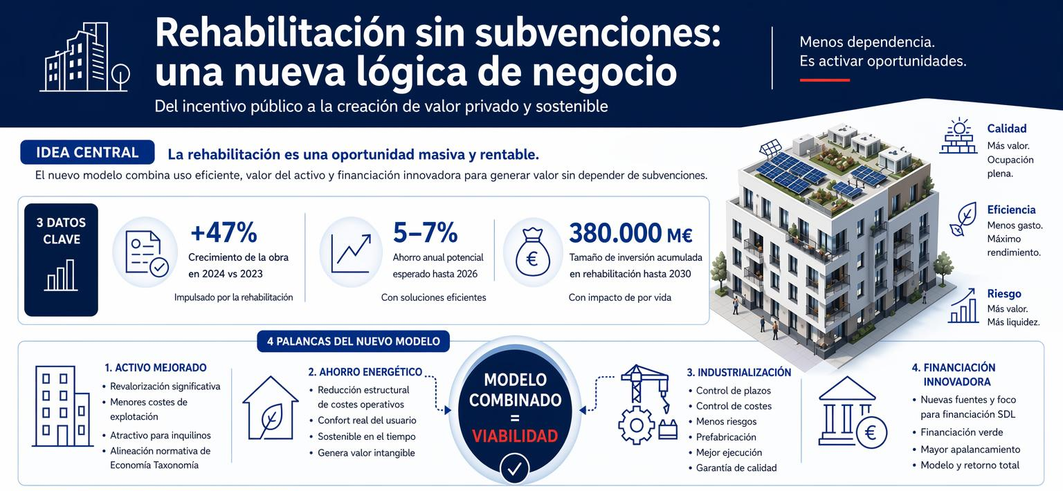
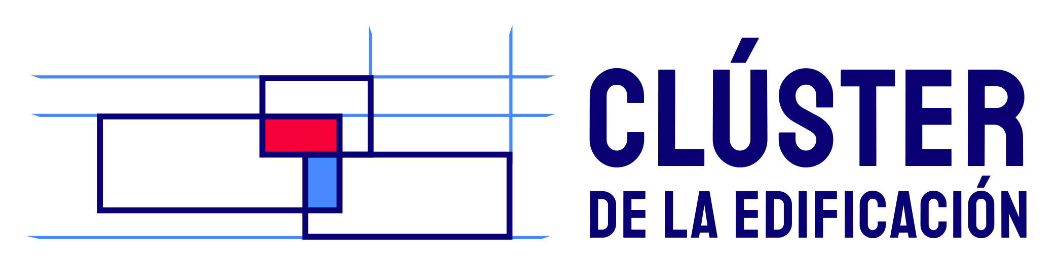







ESTUDIO COMPLETO:
QR
CALCULADORA:
QR

